Slide 1
FAKTOR-FAKTOR KELEMBAGAAN
DALAM
EKONOMI PERTANIAN

Slide 2
1. LEMBAGA dan peranannya dalam pertanian
LEMBAGA (institution): organisasi atau kaidah-kaidah, baik formil maupun informil, yg mengatur perilaku dan tindakan anggota masyarakat tertentu baik dalam kegiatan-kegiatan rutin sehari-hari maupun dalam usahanya untuk mencapai tujuan tertentu

Slide 3
Lembaga-lembaga dalam Masyarakat Desa
Bersifat asli berasal dari adat kebiasaan yg turun menurun. Lembaga-lembaga adat yg penting dalam pertanian, misalnya: pemilikan tanah, jual beli dan sewa menyewa tanah, bagi hasil, gotong royong, koperasi,arisan dll
Baru diciptakan baik dari dalam maupun dari luar masyarakat desa

Slide 4
Lembaga-lembaga yg ada di sektor pertanian dan pedesaan sudah mengalami berbagai zaman
MISALNYA :
Sewa menyewa tanah bagi hasil atau sistem penyakapan
Pinjam meminjam di bawah tangan dilembagakan dalam bentuk Badan Kredit Desa (BKD)
Organisasi baru dapat dibentuk untuk melancarkan usaha tertentu, contoh Bimas (dibentuk untuk mencapai tujuan meningkatkan produksi padi dan pendapatan petani secara masal)

Slide 5
2. ADMINISTRASI pemerintahan dan pembangunan pertanian
ADMINISTRASI YANG BAIK
Menjamin lancarnya hubungan antara pemerintah beserta program nasionalnya, dengan aparat pelaksana, petani produsen, pedagang dll yg mempunyai hubungan dengan kegiatan ekonomi
Petugas-petugas pelaksana kebijaksanaan Departemen Pertanian a.l para Kepala Dinas di tingkat propinsi, kabupaten
Kepala Dinas Pertanian dibantu dan bekerjasama dengan Kepala Dinas Pembangunan Masyarakat Desa, Pengairan dan Perdagangan

Slide 6
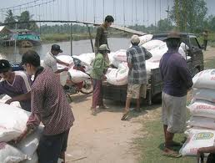
Contoh :
Kepala Dinas Perdagangan membantu melancarkan program Bimas: mengawasi distribusi pupuk dan memberikan ijin-ijin usaha pada para pedagang pengecer pupuk
Kepala Dinas Pengairan membantu melancarkan sistem pembagian air

Slide 7
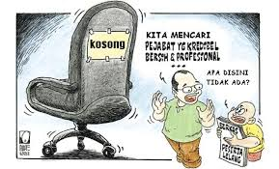
Salah satu syarat yg harus dipenuhi pejabat
HARUS BERSIFAT SIMPATIK pada setiap persoalan yg dihadapi petani
MENJAGA KESEIMBANGAN antara keperluan melaksanakan kebijaksanaan dan mencapai target yg telah disusun pemerintah pusat dengan tanggapan dan kemampuan petani secara kenyataan yg ada di lapangan
Para pembuat kebijaksanaan di tingkat pusat selalu MENGHARAPKAN LAPORAN-LAPORAN DAN EVALUASI YG OBYEKTIF dari setiap program
Perlu KOMUNIKASI DUA ARAH ( two way traffic) antara pembuat kebijaksanaan pada tingkat teratas dengan petani dan para pelaksana pada tingkat terbawah

Slide 8
Berdasarkan penelitian di India, menyimpulkan persoalan Administrasi pembangunan pertanian menyangkut 4 hal :
1. Koordinasi di dalam tindakan-tindakan administrasi pemerintah dalam melayani keperluan petani, seperti: informasi pertanian, bantuan teknik, investasi dan persoalan kredit, pemasaran dll
2. Pola hubungan yg senantiasa berubah antara jasa-jasa yg dapat diberikan pemerintah dengan jasa-jasa para pedagang atau koperasi
3. Masalah mendorong partisipasi petani dan penduduk desa dalam keseluruhan usaha pembangunan pertanian
4. Masalah kelembagaan, yaitu keperluan akan lembaga-lembaga dan organisasi tertentu pada tahap pembangunan yg senantiasa berubah-ubah

Slide 9
3. Penyuluhan Pertanian dan Pendidikan Pembangunan
PENYULUHAN PERTANIAN (AGRICULTURAL EXTENSION), bentuk pendidikan non formal, bentuk pendidikan yg cara, bahan dan sasarannya disesuaikan dengan keadaan, kepentingan, waktu maupun tempat petani
tujuan utamanya: menambah kesanggupan petani dalam usahataninya, diharapkan ada perubahan perilaku petani sehingga mereka dapat memperbaiki cara bercocok tanam, menggemukkan ternak,agar lebih besar penghasilannya dan lebih layak hidupnya

Slide 10
PENYULUHAN PERTANIAN
TUGAS Penyuluhan pertanian Membantu petani agar senantiasa meningkatkan efisiensi usahatani .
PENYULUH YG BAIK adalah sahabat petani yg siap membantu mereka dalam mengatasi kesulitan, meneruskan keluhan petani mengenai kebijaksanaan pertanian, harus mendorong terus menerus kepada petani
Bagi Petani, suatu kesempatan pendidikan di luar sekolah, mereka dapat belajar sambil berbuat (learning by doing)

Slide 11
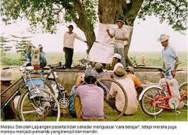
PENYULUHAN dianggap berhasil kalau:
1. Pengetahuan petani bertambah
2. Ada penerimaan (adopsi) petani terhadap hal-hal yg dianjurkan penyuluh
3. Petani bersedia bekerjasama dengan penyuluh
4. Petani bersedia memberi balas jasa kepada penyuluh
5. Penyuluh dapat merubah sikap petani yang merugikan
6. Pengetahuan praktis penyuluh bertambah
7. Penyuluh dapat memberitahukan sesuatu yg berguna di luar tujuan proyek tertentu
8. Ada perkembangan keinginan kedua pihak untuk mempertahankan hubungan

Slide 12
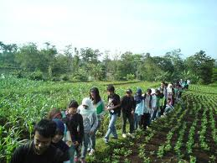
PENDIDIKAN dan PEMBANGUNAN
Pendidikan ini tidak hanya menyangkut pendidikan teknis tambahan dan pendidikan ketrampilan pada petani-petani tua muda tetapi menyangkut pula pendidikan golongan masyarakat di luar petani, misalnya para pelajar dan mahasiswa, ibu rumah tangga di desa dan kota, masyarakat kota pada umumnya

Slide 13
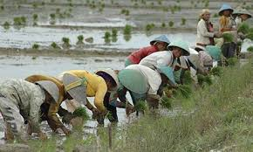
Proses pembangunan
Suatu evolusi dari berbagai cara hidup dan cara kerjasama
Menimbulkan semangat saling mengerti dan bantu membantu dari berbagai golongan masyarakat baik di kota maupun desa

Slide 14
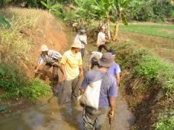
4. KEGIATAN gotong royong dan pembangunan pertanian
Gotong royong: kegiatan bersama untuk mencapai tujuan bersama,misal memperbaiki jalan, membuat jembatan, memperbaiki saluran irigasi
Gotong royong yg asli di Indonesia sudah mulai ditemukan th 2000 SM sampai th 1800 waktu bangsa Eropa datang

Slide 15
SYARAT dan Alasan kegiatan Gotong Royong dapat dilaksanakan:
1. MACAM PEKERJAAN ATAU PROYEK YBS. harus menyangkut seluruh atau sebagian besar warga masyarakat
2. PROYEK YBS. ADALAH PROYEK DESA SETEMPAT dan tidak dibiayai oleh pemerintah pusat atau pemerintah propinsi
3. PROYEK YBS. BIASANYA SANGAT URGEN untuk diselesaikan dengan cepat

Slide 16
Mulai th 1976/1977 ada 2 jenis bantuan melalui :
Inpres Pasar : bantuan kepada daerah untuk membangun pasar dalam rangka memberi kesempatan kepada golongan ekonomi lemah untuk berusaha
Inpres Penghijauan : bantuan untuk penghijauan tanah kritis dalam rangka menjaga kelestarian hutan dan pencegahan erosi
unsur gotong royong dari masyarakat salah satu faktor penting

Slide 17
Bantuan pada desa untuk menggiatkan gotong royong (tidak semua biaya dapat ditanggung desa), maka bantuan kabupaten/kotamadya ditentukan sbb:
1. Merupakan proyek padat karya
2. Biayanya tidak terlalu besar
3. Mudah dimengerti dan dapat dilaksanakan setempat
4. Mempertinggi produksi
5.Memperluas lapangan kerja

Slide 18
● M ENURUT MOSHER KEGIATAN GOTONG ROYONG dapat ditingkatkan oleh pemerintah dengan 4 cara :
1. MEMBANTU DALAM BIDANG ORGANISASI,
Warga desa dan pemimpin desa mungkin belum tahu bagaimana dan kepada siapa hubungan dengan pihak luar harus diadakan serta bagaimana menggabungkan potensi yg sudah dipunyai desa dengan sumber-sumber ekonomi di luar desa
2. MENYEDIAKAN BAHAN-BAHAN DAN ALAT KHUSUS
Adakalanya karena petugas-petugas Dinas Pertanian belum pernah berkunjung ke desa-desa tertentu maka banyak bahan-bahan dan alat-alat pertanian baru belum dikenal oleh para petani

Slide 19
Lanjutan….
3. BANTUAN TEKNIS DAN MANAJEMEN
Perbaikan dan pembuatan jalan atau jembatan banyak diselesaikan dengan cara kerja seperti ini. Rakyat setempat bergotong royong memberikan tenaga tanpa upah
4. BANTUAN KEUANGAN
Bantuan keuangan dapat berasal dari pemerintah dapat pula dari pihak-pihak swasta di dalam atau di luar negri

